Slide 1
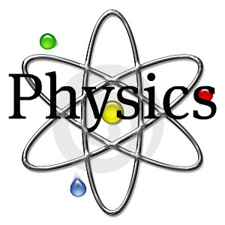
Największe Laboratoria Fizyczne w Europie

Slide 2
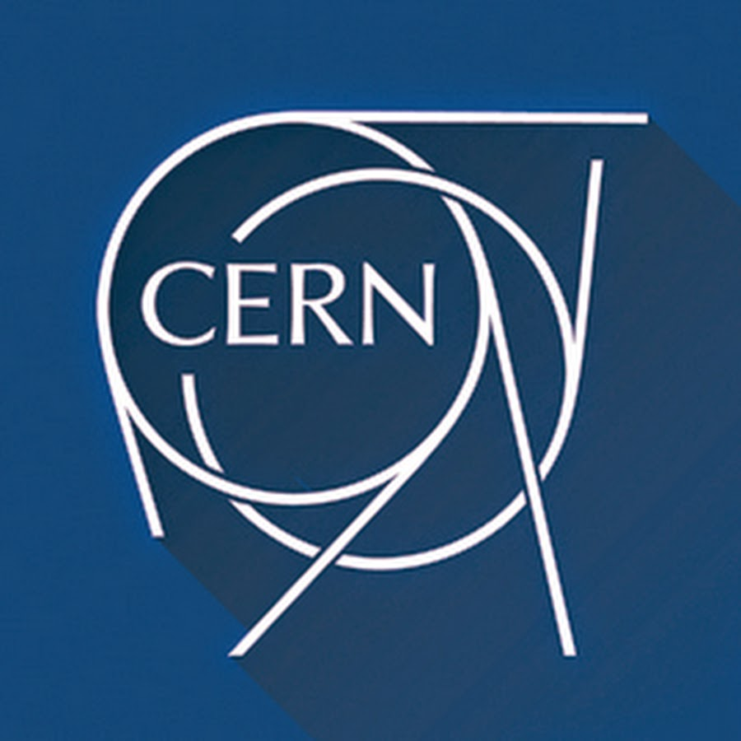
CERN, Genewa
CERN (fr. Conseil Européen pour la Recherche Nucléaireto) to istniejąca od 1954 roku Europejska Organizacja Badań Jądrowych. Jej ośrodek naukowo-badawczy, w którym badane są przede wszystkim cząstki elementarne, położony jest na północno-zachodnich przedmieściach Genewy, na granicy Szwajcarii i Francji, pomiędzy Jeziorem Genewskim a górskim pasmem Jury.
CERN zatrudnia 2600 stałych pracowników oraz około 8000 naukowców i inżynierów reprezentujących ponad 500 instytucji naukowych z całego świata. Rozmiary tego monstrum ledwo mieszczą się w granicach wyobraźni.
Największe narzędzie badawcze – Wielki Zderzacz Hadronów, akcelerator cząsteczek — uważany jest za największą maszynę na świecie. Jego tunel, położony na średniej głębokości ok. 100 m, ma długość 27 km i leży na terenie dwóch krajów.

Slide 3
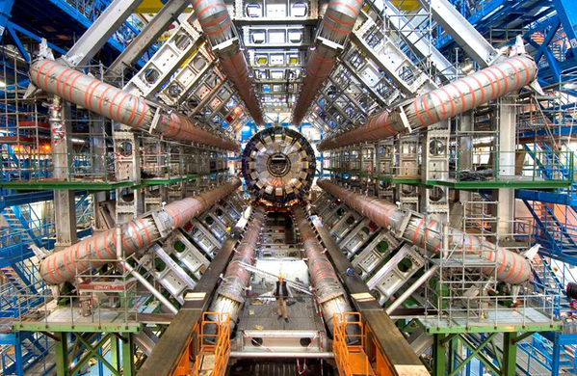
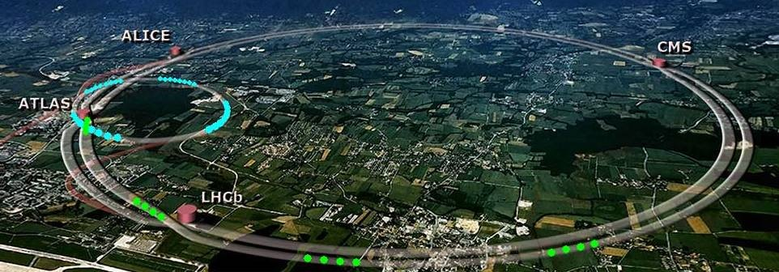
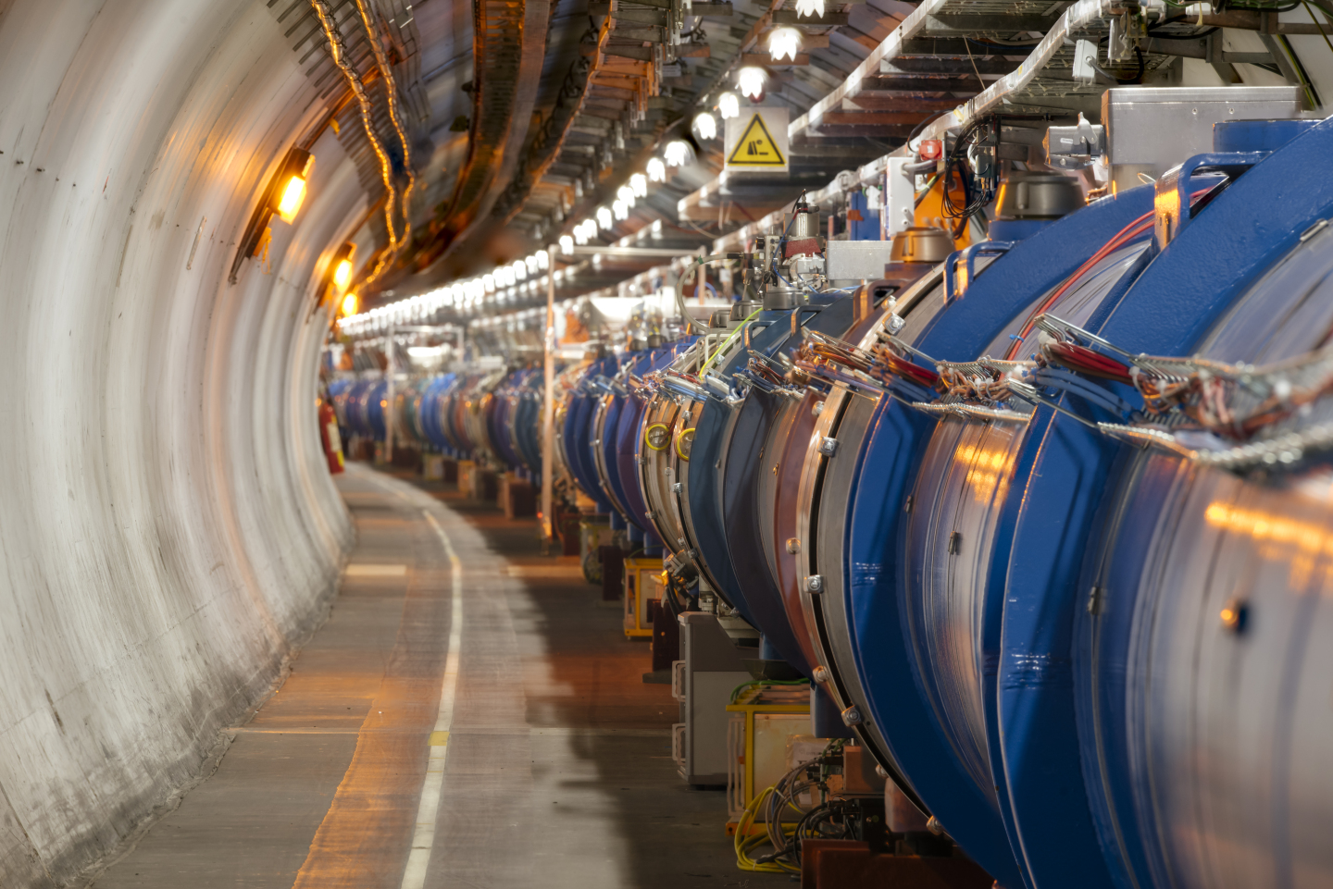
https://www.youtube.com/watch?v=Fx__4O3dUnc

Slide 4
Joint European Torus (JET)
Największy tokamak; znajduje się w Wielkiej Brytanii w pobliżu miasta Culham.
Budowę prowadziły wspólnie kraje europejskie – rozpoczęła się w 1978 r., a pierwsze eksperymenty przeprowadzono w 1983 r. Badania prowadzone z użyciem JET koordynuje organizacja European Fusion Development Agreement.
Reaktor jest przystosowany do reakcji syntezy termojądrowej z wykorzystaniem deuteru i trytu. JET osiągnął rekordową moc syntezy termojądrowej – 16 MW. Aktualnie prowadzone z jego użyciem eksperymenty mają posłużyć głównie do projektowania reaktora ITER.

Slide 5
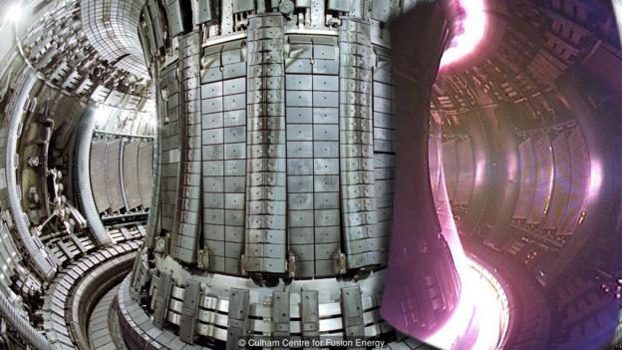
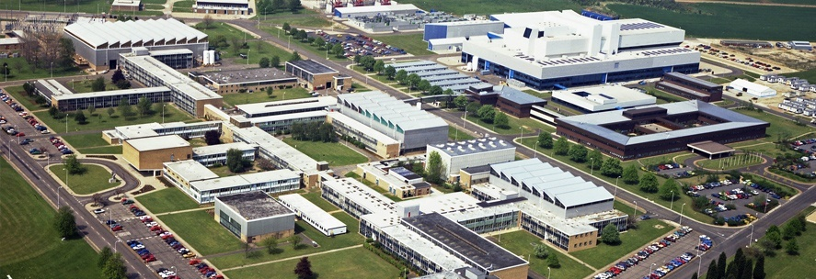
https://www.youtube.com/watch?v=3C5hFQeZCT4

Slide 6
ITER (International Thermonuclear Experimental Reactor) Międzynarodowy Eksperymentalny Reaktor Termonuklearny – reaktor termonuklearny, celem jest zbadanie możliwości produkowania na wielką skalę energii z kontrolowanej fuzji jądrowej.
Głównym zadaniem jest budowa wielkiego tokamaka, wzorowanego na wcześniej budowanych mniejszych. Program jest przewidywany na 30 lat (10 lat budowy i 20 lat pracy reaktora), i ma kosztować w przybliżeniu 10 miliardów €. Tym samym jest to drugi najdroższy na świecie program badawczy, droższy jest jedynie program Międzynarodowej Stacji Kosmicznej. Tokamak powstanie w centrum badawczym Cadarache w pobliżu Marsylii, na południu Francji.
W projekcie uczestniczą finansowo i naukowo: Unia Europejska, Japonia, Rosja, Stany Zjednoczone, Chiny, Korea Południowa i Indie.

Slide 7
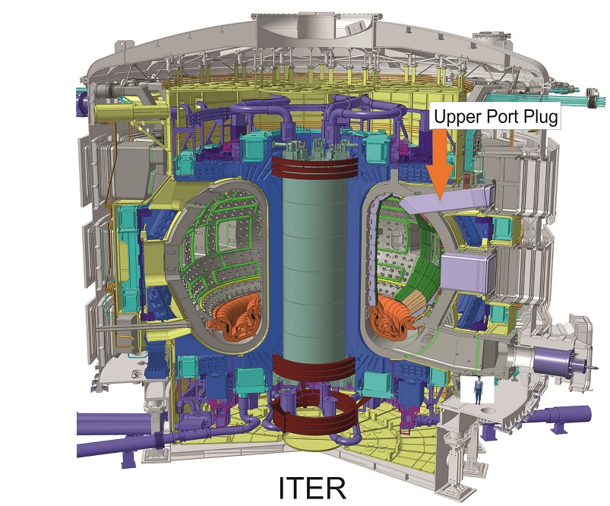
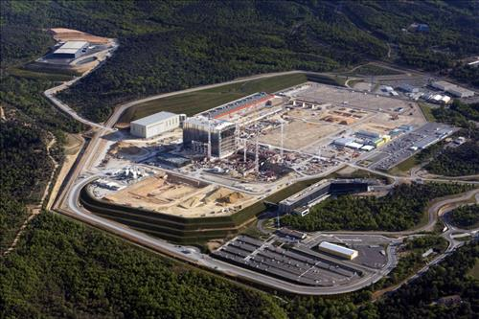
Pierwszy zapłon przewidywany jest na rok 2019. Według projektów ITER ma każdorazowo podtrzymywać reakcję fuzyjną przez około 1000 sekund, osiągając moc 500-1100 MW. Dla porównania JET utrzymuje reakcję przez kilka-kilkanaście sekund i uzyskuje moc do 16 MW. Energia w tym reaktorze będzie wydzielać się w postaci ciepła, nie jest przewidywane przetwarzanie jej na energię elektryczną. Na bazie ITER ma powstać przyszła generacja reaktorów fuzyjnych osiągających moc 3000–4000 MW.
https://www.youtube.com/user/iterorganization

